Slide 1
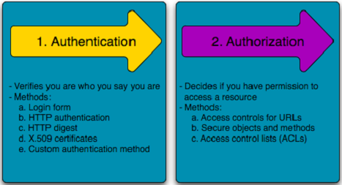
Bài 4 . Xác thực

Slide 2
Đề cương
Giới thiệu
Các yếu tố xác thực
Mật khẩu dùng một lần ( OTP )
Đăng nhập một lần ( SSO )
Phòng thí nghiệm
Bản tóm tắt

Slide 3
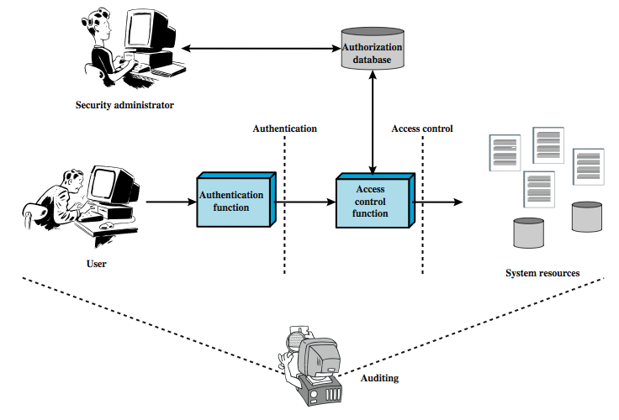
Giới thiệu

Slide 4
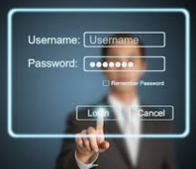
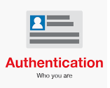
Giới thiệu
Xác thực là xác thực thông tin đăng nhập của bạn như Tên người dùng / ID người dùng và mật khẩu để xác minh danh tính của bạn .

Slide 5

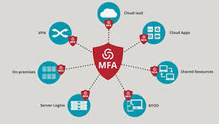
Giới thiệu
Xác thực mạnh là quan trọng
Để được xác thực đúng cách, chủ thể thường được yêu cầu cung cấp phần thứ hai cho tập thông tin xác thực (tức là mật khẩu, cụm mật khẩu, khóa, mã PIN, mã thông báo, v.v.

Slide 6
Các yếu tố xác thực
yếu tố xác thực xác định nhiều yếu tố khác nhau mà hệ thống sử dụng để xác minh danh tính của một người trước khi cấp cho cá nhân quyền truy cập vào bất kỳ thứ gì .
một cái gì đó bạn biết
Một cái gì đó bạn có
Một cái gì đó bạn là

Slide 7

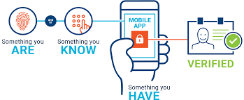
Các yếu tố xác thực
Dựa trên mức độ bảo mật, các yếu tố xác thực có thể thay đổi từ một trong các yếu tố sau :
Xác thực một yếu tố
yếu tố ( 2FA )
đa yếu tố (MFA)

Slide 8
Vài điều bạn biết (Dựa trên kiến thức)
Mật khẩu là hình thức xác thực phổ biến nhất
GHIM
Xác thực mật khẩu đơn giản
Tên người dùng, mật khẩu
/ etc / shadow

Slide 9
Một cái gì đó bạn biết
Mật khẩu do người dùng nhập
Mật khẩu băm được lưu trữ trên tệp ví dụ / etc / shadow
H1
Xác minh mật khẩu
Hàm băm
H2
Y
H1 == H2?
ĐƯỢC RỒI
N
THẤT BẠI

Slide 10
Một cái gì đó bạn biết
"Mật khẩu là một trong những vấn đề thực tế lớn nhất mà các kỹ sư bảo mật phải đối mặt ngày nay."
Các vấn đề:
Dễ dàng chia sẻ (có chủ ý hoặc không)
Dễ quên
Thường dễ đoán
Quá nhiều mật khẩu để nhớ
Chính sách mật khẩu phức tạp
Buộc người dùng chọn mật khẩu mạnh hơn
Lỗ hổng mật khẩu
Truy cập tệp mật khẩu
Các cuộc tấn công vũ phu
Tấn công thư mục
Kỹ thuật xã hội

Slide 11
Chiến lược cho mật khẩu mạnh
Kiểm tra mật khẩu chủ động
Người dùng chọn một mật khẩu tiềm năng đã được kiểm tra
Mật khẩu yếu không được chấp nhận
Kiểm tra mật khẩu phản ứng
SysAdmin chạy định kỳ các công cụ bẻ khóa mật khẩu để phát hiện các mật khẩu yếu phải được thay thế
Mật khẩu do máy tính tạo
Mật khẩu ngẫu nhiên rất mạnh nhưng khó nhớ

Slide 12

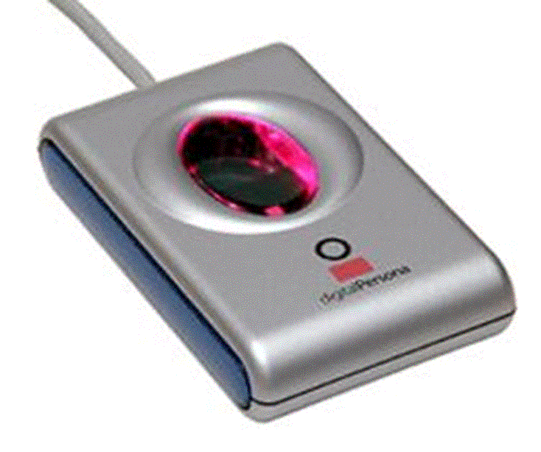
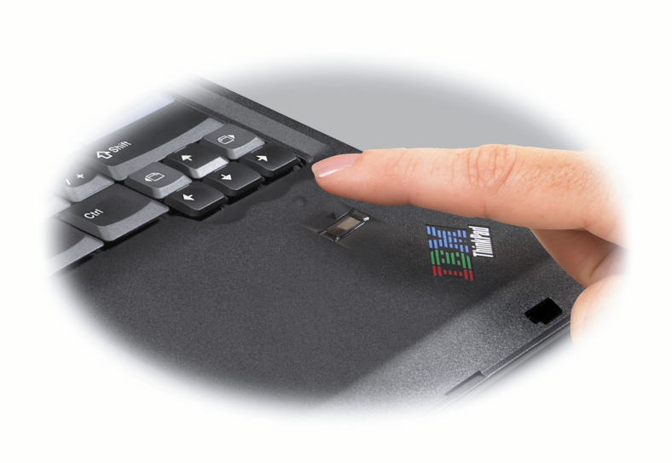
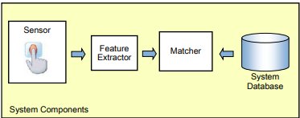
Một cái gì đó bạn đang / làm (dựa trên cơ sở)
Sinh trắc học - “Bạn là chìa khóa của bạn ”
Ví dụ:
Vân tay
Chữ ký viết tay
Nhận dạng khuôn mặt
Nhận dạng giọng nói
Mống mắt
Tiếng nói
…

Slide 13
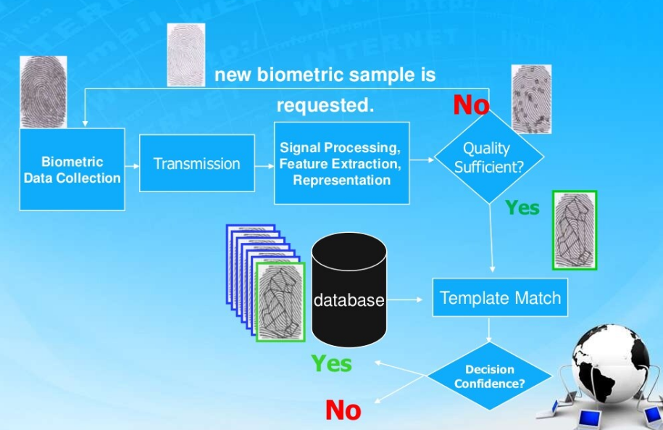

Slide 14
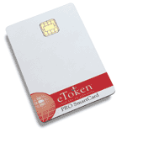

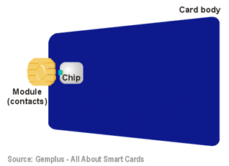
Một cái gì đó bạn có (Dựa trên quyền sở hữu)
Mã thông báo điện tử : lưu trữ thông tin đăng nhập như mật khẩu, chữ ký điện tử và chứng chỉ, và khóa cá nhân
RFID : (Các) mạch tích hợp với ăng-ten có thể phản hồi tín hiệu RF với thông tin nhận dạng
Thẻ thông minh
Chứng chỉ kỹ thuật số (được các trang web sử dụng để xác thực cho khách hàng)

Slide 15
Mật khẩu một lần
Mật khẩu động thường xuyên thay đổi
hệ thống sử dụng OTP tạo một mật khẩu duy nhất theo yêu cầu và không thể sử dụng lại được

Slide 16
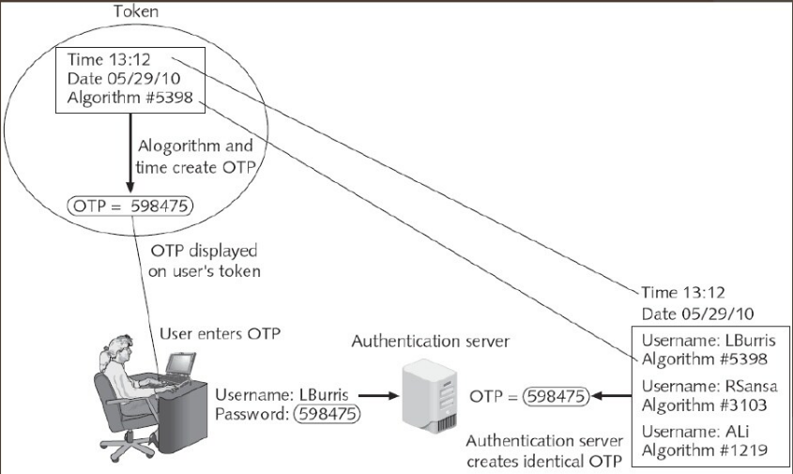
OTP được đồng bộ hóa theo thời gian

Slide 17
OTP dựa trên thử thách
Máy chủ xác thực hiển thị một thử thách (một số ngẫu nhiên) cho người dùng
dùng nhập số thử thách vào mã thông báo (thực hiện một thuật toán đặc biệt để tạo mật khẩu)
Bởi vì máy chủ xác thực có cùng một thuật toán, nó cũng có thể tạo mật khẩu và so sánh mật khẩu với mật khẩu do người dùng nhập.

Slide 18
Dấu hiệu duy nhất trên
Nhiều ứng dụng , mỗi ứng dụng yêu cầu đăng nhập
Cung cấp cho người dùng khả năng đăng nhập một lần duy nhất để sử dụng
Tự động đăng nhập cho tất cả các ứng dụng

Slide 19
Dấu hiệu duy nhất trên
Thuận lợi
Cơ chế hợp nhất
Một thông tin đăng nhập / mật khẩu cần nhớ
Các ứng dụng mới sử dụng lại mã
Nhược điểm
Có thể làm suy yếu bảo mật

Slide 20
Triển khai xác thực
Xác thực cục bộ
Xác thực mạng

Slide 21
Máy chủ xác thực
Bán kính
Kerberos
TACACS +
LDAP

Slide 22
RADIUS
Mạng LAN có dây và không dây
Máy khách bán kính: máy chủ, chuyển mạch, AP
Máy chủ bán kính xác thực và ủy quyền các yêu cầu của máy khách bán kính

Slide 23
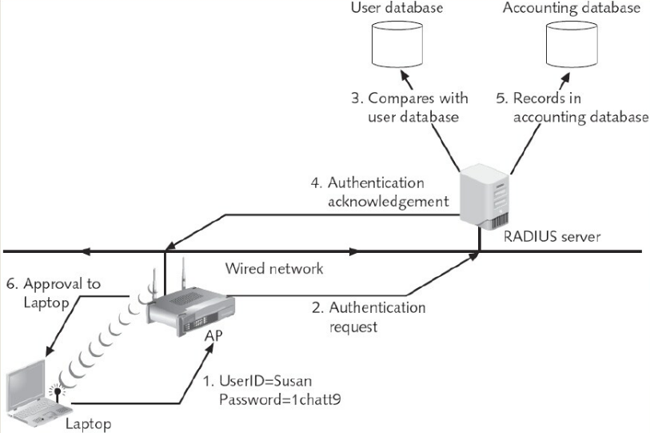

Slide 24
Phòng thí nghiệm
Chính sách mật khẩu
Tạo một tài khoản và kiểm tra một số chức năng:
dài mật khẩu tối thiểu
Mật khẩu mạnh
Ngưỡng khóa tài khoản
Xác thực người dùng WiFi ( WiFi )
WPA2
Máy chủ RADIUS

Slide 25
Phòng thí nghiệm. Chính sách mật khẩu
Ubuntu
Mật khẩu mạnh phải chứa:
Chữ viết hoa
Chữ viết thường
Chữ số
Ký hiệu
chúng tôi sẽ sử dụng mô-đun pwquality của PAM
$ sudo apt cài đặt libpam-pwquality

Slide 26
Bây giờ, trước tiên hãy sao chép tệp “/ etc / pam.d / common-password” trước khi định cấu hình bất kỳ thay đổi nào.
$ sudo vi / etc / pam.d / common-password
( $ sudo vi / etc / security / pwquality.conf )
$ sudo vi / etc / login.defs
mật khẩu yêu cầu pam_pwquality.so retry = 4 minlen = 9 difok = 4 lcredit = - 2 ucredit = 2
dcredit = - 1 ocredit = -1 từ chối tên người dùng cưỡng chế_để_root
thử lại : Số lần liên tiếp người dùng có thể nhập sai mật khẩu.
minlen : Độ dài tối thiểu của mật khẩu
difok : Số ký tự có thể giống với mật khẩu cũ
lcredit : Số chữ thường tối thiểu
ucredit : Số chữ hoa tối thiểu
dcredit : Số chữ số tối thiểu
ocredit : Số ký hiệu tối thiểu
chối tên người dùng : Từ chối mật khẩu chứa tên người dùng
execute_for_root : Cũng thực thi chính sách cho người dùng root

Slide 27
Xác minh cấu hình
$ sudo khởi động lại
$ sudo useradd namlh
$ sudo passwd namlh

Slide 28
Cấu trúc mạng

Slide 29
Bản tóm tắt
Xác thực là xác thực thông tin đăng nhập của bạn như Tên người dùng / ID người dùng và mật khẩu để xác minh danh tính của bạn
Nhiều yếu tố:
Một cái gì đó bạn biết
Một cái gì đó bạn có
Một cái gì đó bạn là
Triển khai xác thực
Địa phương
mạng

